Slide 1
Государственное бюджетное общеобразовательное учреждение средняя общеобразовательная школа №62 Выборгского района Санкт-Петербурга
Мосты Санкт-Петербурга
Работа учителя начальных классов
Гальцевой Л.А.

Slide 2
Введение
В черте Санкт-Петербурга находится множество(в сумме 93) рек, рукавов, протоков и каналов (общей длиной ок. 300 км) и около 100 водоёмов (озёр, прудов, искусственных водоёмов), через которые перекинуто ок. 800 мостов (не считая мосты на территориях промышленных предприятий), в том числе 218 пешеходных.

Slide 3
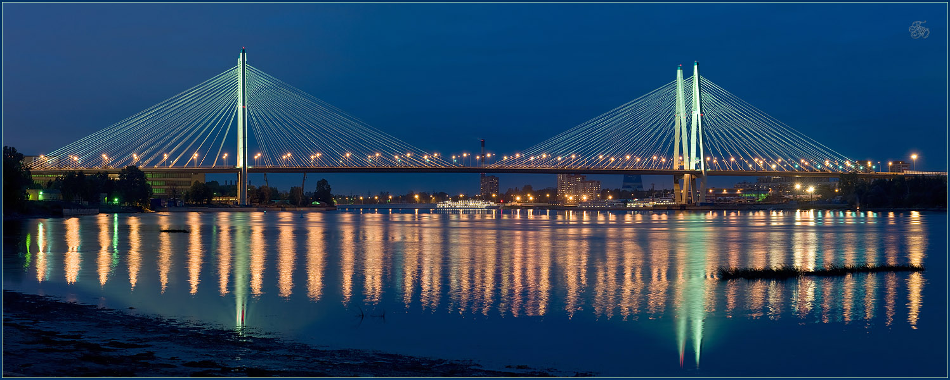
Большой Обуховский мост
Прежнее название Вантовый мост
Один из самых длинных мостов России. (полная длина
мостового перехода — 2824 метров).
Единственный неразводной мост через Неву.
Годы строительства и реконструкции: 2004—2007

Slide 4
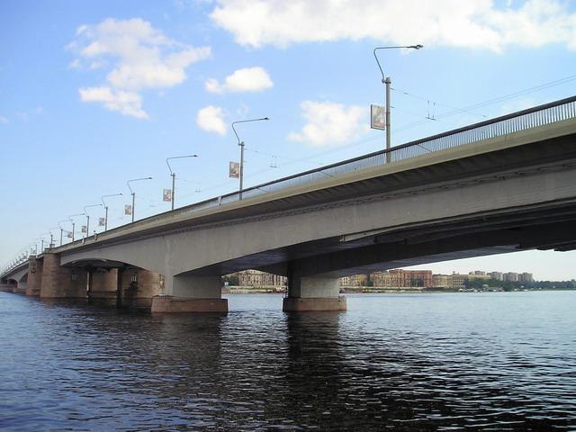
Мост Александра Невского
Самый длинный разводной мост — Александра
Невского через Неву (длина
Без береговых сооружений 629
м, вместе с пандусами — 905,7м).
Годы строительства и
реконструкции:
1960—1965, 2000—2001
Инженеры:
А.С. Евдонин,
К.П. Клочков и Г.М. Степанов,
Архитекторы:
А.В.Жук, Ю.И.Синица

Slide 5
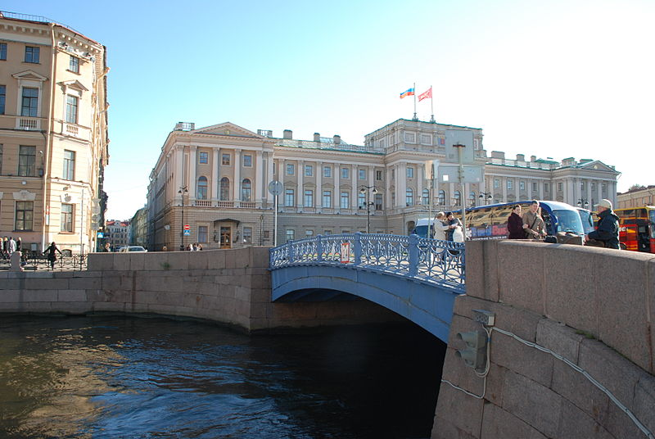
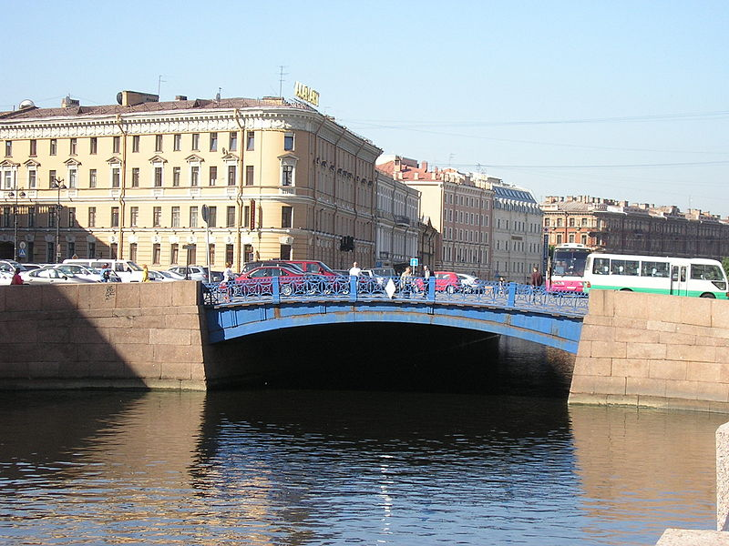
Синий мост
Самый широкий мост — Синий мост на реке Мойке (97,3 метров).
Годы строительства 1780-е
В 1737 году мастером Г. Ван
Болесом был построен деревянный
подъёмный разводной мост.
Этот мост с 20 апреля 1738 года был
назван Синим.

Slide 6
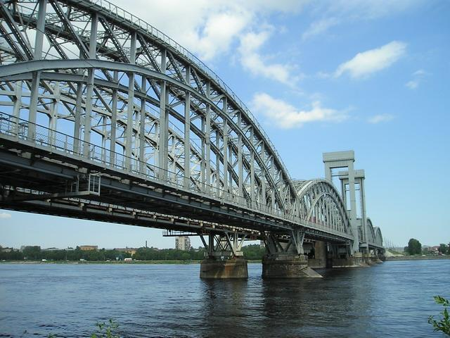
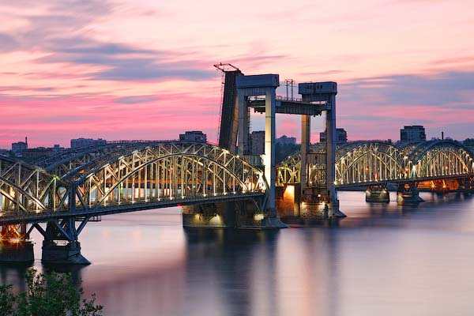
Финляндский Железнодорожный мост
Прежнее название
Железнодорожный мост,
мост императора Александра I
Длина моста 538 метров (1139 метров
с прилегающими эстакадами).
Инженеры:
Н. А. Белелюбский, Г. Г. Кривошеин,
И. Г. Александров,
Архитектор:
В. П. Апышков
Годы строительства и реконструкции:
1910—1912, 1983—1987, 2002—2003.

Slide 7
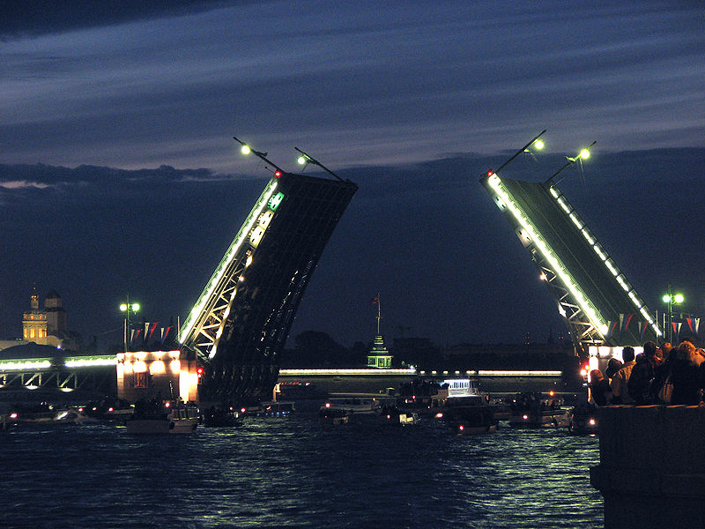
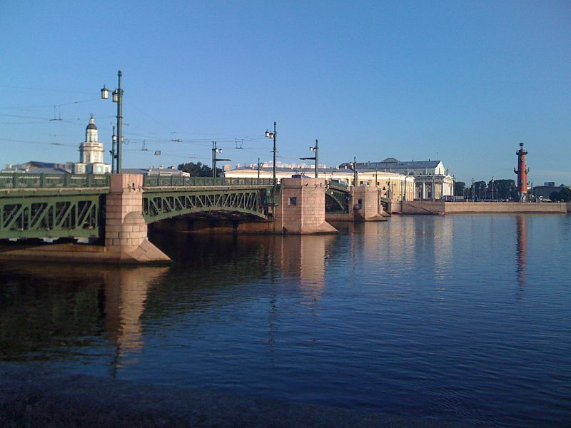
Дворцовый мост
Прежнее название:
Республиканский мост
Разводной мост через реку
Неву (Большую Неву) в Санкт-
Петербурге. Соединяет центральную
часть города (Адмиралтейский
остров) и Васильевский остров.
Длина моста — 250 м, ширина — 27,7 м
Годы строительства и
реконструкции:
1911—1916, 1976—1978, 2012—2013
Инженер А. П. Пшеницкий,
Архитектор Р. Ф. Мельцер

Slide 8
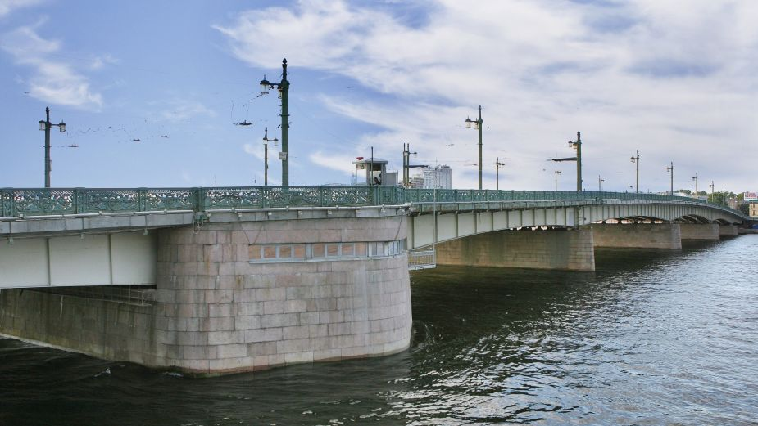
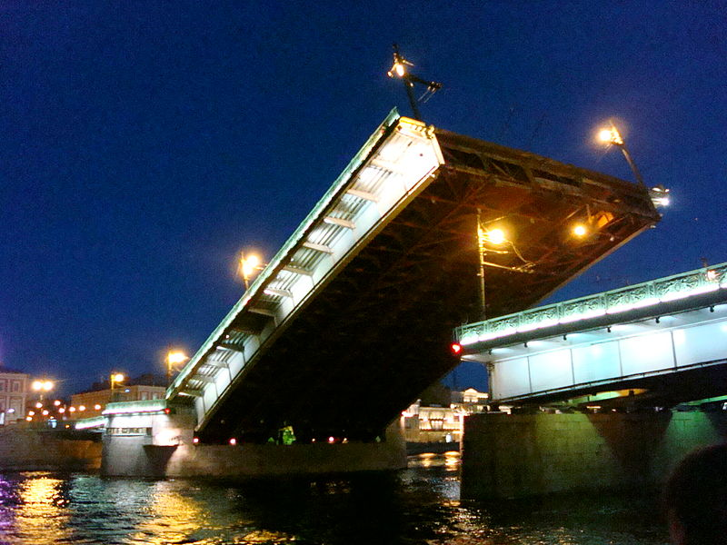
Литейный мост
Прежнее название:
Александровский мост
(Мост императора Александра II)
Длина моста равна 396 метров, а
ширина — 34 метра. Масса всех
металлических пролетных
строений моста составляет 5902
тонны.
Годы строительства и реконструкции:
1875—1879, 1966—1967
Инженер:
А. Е. Струве

Slide 9
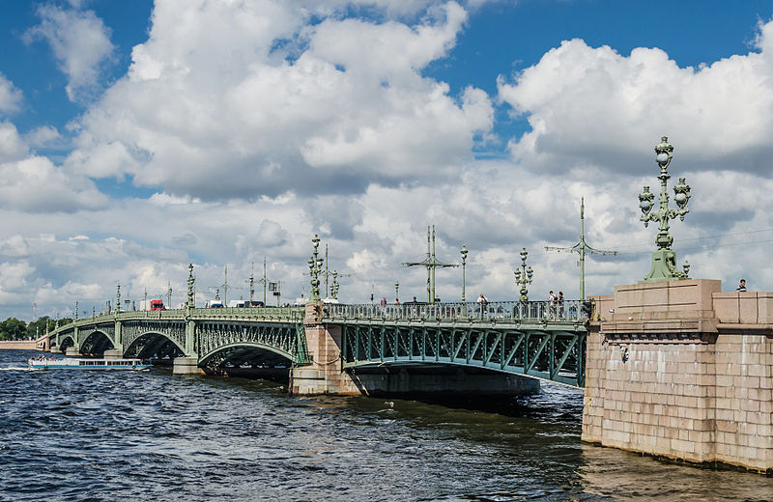
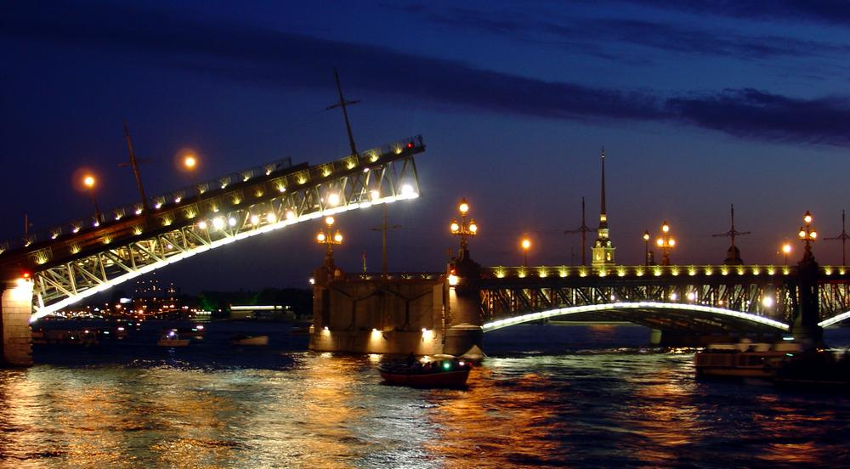
Троицкий мост
Прежнее название:
Петербургский мост,
мост Равенства,
Кировский мост
Годы строительства и реконструкции:
1897—1903, 1965—1967,
2001—2003

Slide 10
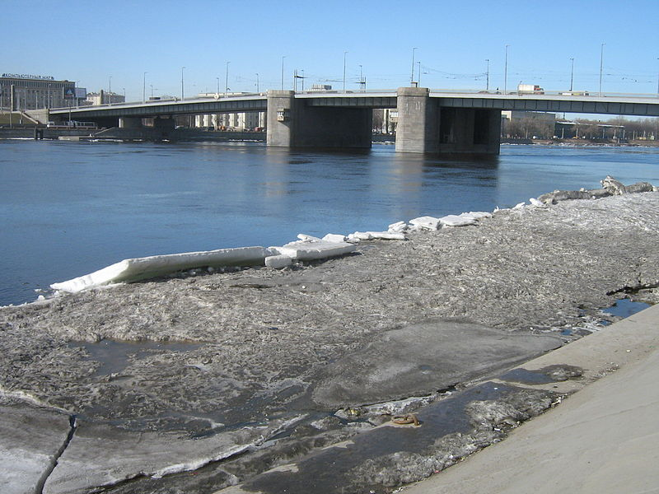
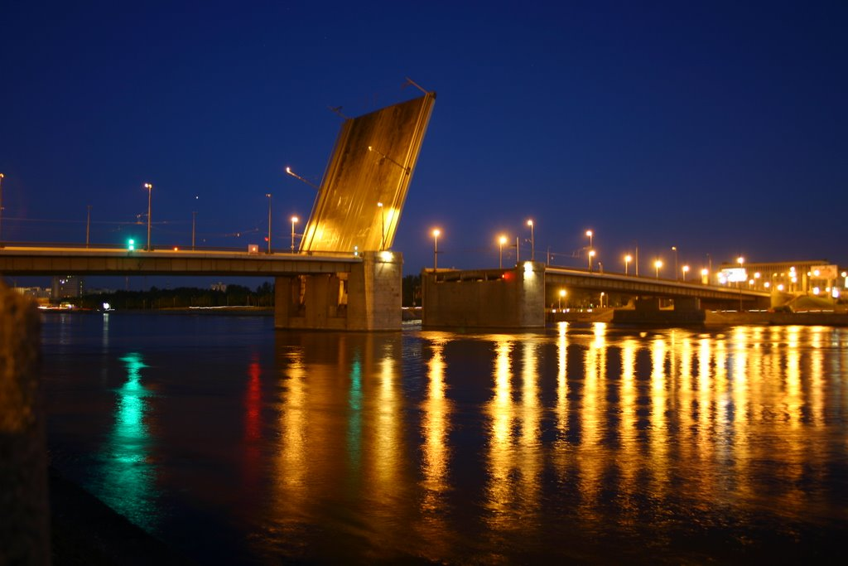
Володарский мост
Прежнее название:
Мост Володарского
Длина непосредственно моста
362,8 м, ширина моста между
перилами 36,8 м, из них ширина
проезжей части 31,6 м и два
тротуара по 2,25 м.
Годы строительства и
реконструкции:
1932—1936, 1986—1993
Инженеры: Н.Г. Тихомиров, А.И. Кецлах,
архитектор: Ю.И. Синица

Slide 11
Заключение
Протоки и каналы имели большое значение еще и
как транспортные артерии города - по ним сновали
многочисленные лодки и баржи, развозя людей и разные
грузы, необходимые молодой, быстро растущей столице
России.
Мосты - неотъемлемая часть архитектурной панорамы Санкт-Петербурга,
органично вошедшая в прославленные ансамбли. Вероятно, представить себе
Санкт-Петербург без мостов так же немыслимо, как, например, Нью-Йорк без
небоскребов или Египет без пирамид.

Slide 12
Список использованных источников
А)Активные ссылки на страницы материалов в
Интернете:
http://ru.wikipedia.org/wiki/Список_мостов_Санкт-Петербурга
http://ru.wikipedia.org/wiki/Большой_Обуховский_мост
http://ru.wikipedia.org/wiki/Синий_мост_(Санкт-Петербург)
http://ru.wikipedia.org/wiki/Финляндский_железнодорожный_мост
http://ru.wikipedia.org/wiki/Мост_Александра_Невского_(Санкт-Петербург)
http://ru.wikipedia.org/wiki/Литейный_мост
http://ru.wikipedia.org/wiki/Дворцовый_мост
http://ru.wikipedia.org/wiki/Володарский_мост
http://ru.wikipedia.org/wiki/Троицкий_мост_(Санкт-Петербург)

Slide 13
Б)Активный ссылки на использованные
изображения.
Изображение Синего моста:
http://upload.wikimedia.org/wikipedia/commons/thumb/d/de/Blue_bridge.jpg/800px-Blue_bridge.jpg
Изображение Финляндского железнодорожного моста:
http://upload.wikimedia.org/wikipedia/commons/0/07/IvanSmelov-FINLYANDSKY.jpg
Изображение Дворцового моста:
http://upload.wikimedia.org/wikipedia/commons/thumb/a/a2/Dvortsoviy_bridge_04.JPG/800px-Dvortsoviy_bridge_04.JPG
Изображение Литейного моста:
http://www.piter-arch.ru/gallery/objects/97.jpg
Изображение Большого Обуховского моста:
http://img-f.photosight.ru/b0c/3685641_large.jpg
Изображение Володарского моста:
http://upload.wikimedia.org/wikipedia/commons/thumb/4/4e/Volodarsky_most_3708.jpg/800px-Volodarsky_most_3708.jpg
Изображение Троицкого моста:
http://upload.wikimedia.org/wikipedia/commons/thumb/0/00/Trinity_Bridge_in_Saint_Petersburg.jpg/800px-Trinity_Bridge_in_Saint_Petersburg.jpg

Slide 14
Спасибо за внимание!
По всем возникшим вопросам обращайтесь на почту: luci@list.ru

